Slide 1

INTEGRANTES:
●Rodriguez Rivas Milton Nahuel
●Quintana Flores Lautaro Sebastian
●Nacimiento Nestor Javier
●Fernández Juliana Eva
●Rodríguez Adolfo Joaquín Jesus
Paradigmas Funcionales
Grupo N°31

Slide 2
¿Que es un paradigma Funcional?
Un paradigma Funcional es una forma de programar utilizando funciones matemáticas para transformar datos y resolver problemas.
Es muy utilizado en códigos como: Haskell, Erlang, Clojure,etc.
Permite dividir un problema en problemas mas pequeños. Facilitando así su identificación de errores y fácil mantenimiento

Slide 3

Características importantes
Algunas de las características mas importantes en este tipo de paradigma son :
Las funciones puras: son funciones que siempre devuelven un mismo resultado para los mismos parámetros. NO presenta efectos secundarios
La inmutabilidad son constantes o variables que evita que cambiemos los valores una vez creada.
Recursión: son bloque de código que utiliza bucles iterativos para procesar datos.

Slide 4
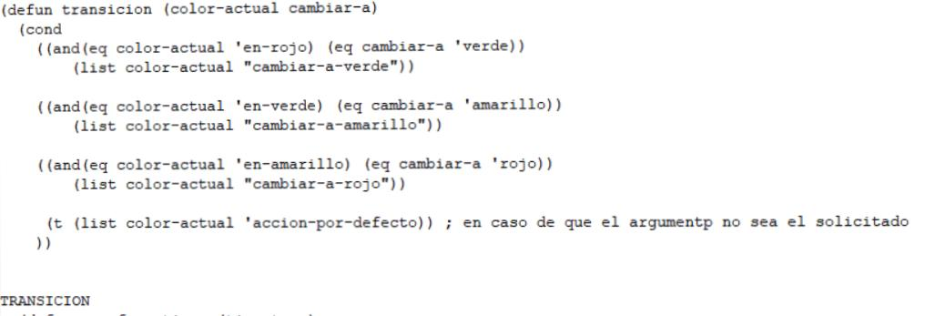
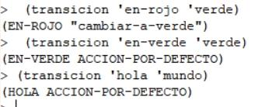

Ejemplos de funciones puras
En el sistema que hemos desarrollado funciones como transición o semaforo- timer son ejemplos claros de funciones puras
(Mismas entradas(COLORES)Mismas salidas (LISTAS))
EJEMPLO 1:
Función transición: Evalúa dos variables que serán ingresadas como parámetro y devuelve una lista en cualquier caso del cond.

Slide 5
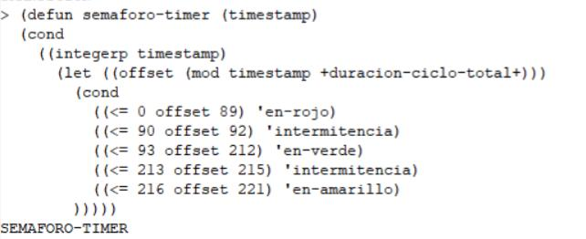
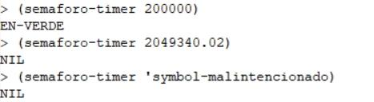

Ejemplos de funciones puras
Ejemplo 2:
Función Semaforo-timer: Aplica la función mod sobre la variable timestamp y determina el color activo en esa condición.

Slide 6
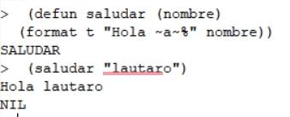

Ejemplo de función Impura
Una función impura o No pura es aquella que modifica variables o estados externos (efectos secundarios) y no garantiza el mismo resultado al recibir los mismos valores de entrada.
(Mismos Entradas Diferentes Salidas)
Ejemplo :
Función Saludar: No es función pura puesto que el format imprimirá en pantalla creando así un efecto secundario.(Interacción con el usuario)

Slide 7
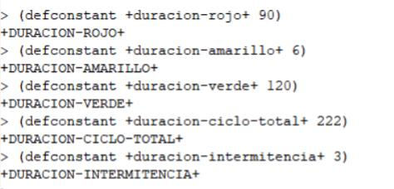

Inmutabilidad
La Inmutabilidad es un tipo de dato constante;Es decir una variable que no cambia durante la ejecución del programa tampoco se destruye.
En nuestro informe los datos contantes fueron definidas mediante la función.(Defcontant …)
Un dato mutable o cambiante es aquella que se crean y se destruyen con setq,setf o rplaca.Asignando valores a una variable y cambiar su valor durante el programa.

Slide 8
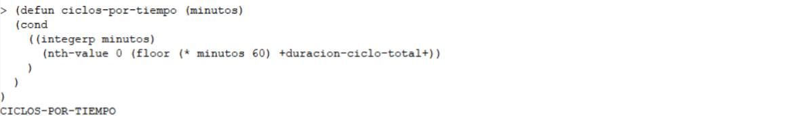
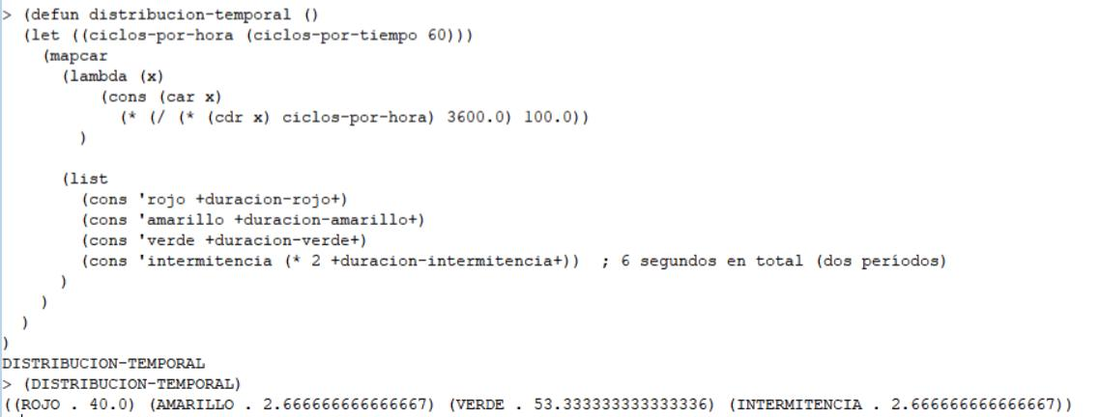

Función de Orden Superior:
Una función de orden superior es aquella que cumple al menos una de estas condiciones: Recibe otra función como parámetro, o Devuelve una función como resultado Es uno de los pilares del paradigma funcional porque permite tratar las funciones como “valores” igual que cualquier número o lista.
Ejemplo:

Slide 9

Bibliografía
Teoria Paradigma Funcional 3:
https://virtual-moodle.unne.edu.ar/mod/resource/view.php?id=1046606
Repositorio donde se extrajo código slider 4 y 5:
https://github.com/MiltonRodx/TPI-Funcional-2026-Grupo-Numero31/blob/main/lisp%2Fcore.lisp
El paradigma de programación funcional:
https://youtu.be/OVWT0U3imCU?si=y8ehYUwdpGOYd1vS
Claude (modelo de lenguaje de gran escala). Utilizado como asistente de desarrollo y redacción. https://claude.ai

